Slide 1
ИСТОРИЯ АФИПСКОГО ЛИЦЕЯ

Slide 2
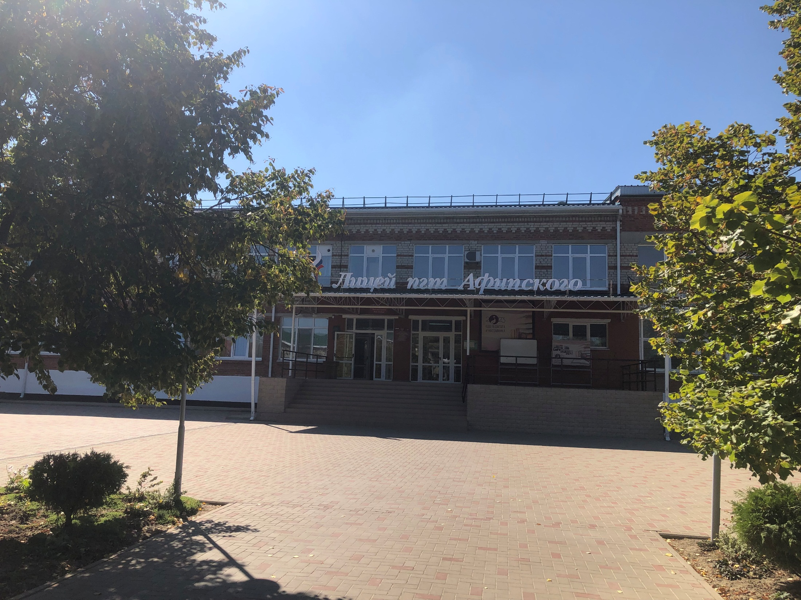
Краснодарский края
МО Северский район
МАОУ лицей пгт Афипского
имени Д.И.Вишни
Адрес лицея: Краснодарский край,
Северский район, пгт Афипский,
ул. Победы, 9

Slide 3
ИСТОРИЧЕСКАЯ СПРАВКА об муниципальном автономном общеобразовательном учреждении лицей поселка городского типа Афипского муниципального образования Северский район имени заслуженного учителя РСФСР Вишни Давида Исааковича
Средняя школа №5 основана в 1974 году, в 1990г. реорганизована в Афипский лицей.
В 2000 году реорганизован в Муниципальную Афипскую гимназию.
В 2001 году реорганизована в Муниципальное общеобразовательное учреждение Афипский лицей.
В 2006 году реорганизован в Муниципальное общеобразовательное учреждение лицей поселка Афипского.
В 2008 году реорганизован в Муниципальное общеобразовательное учреждение лицей поселка Афипского муниципального образования Северский район.
В 2009 году реорганизован в Муниципальное общеобразовательное учреждение лицей поселка городского типа Афипского муниципального образования Северский район.
В 2011 году реорганизован в Муниципальное автономное общеобразовательное учреждение лицей поселка городского типа Афипского муниципального образования Северский район.
В 2019 году реорганизован в Муниципальное автономное общеобразовательное учреждение лицей поселка городского типа Афипского муниципального образования Северский район имени заслуженного учителя РСФСР Вишни Давида Исааковича.

Slide 4
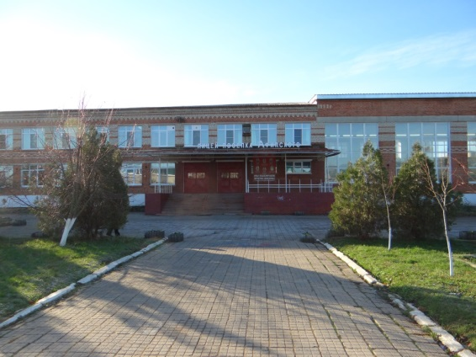
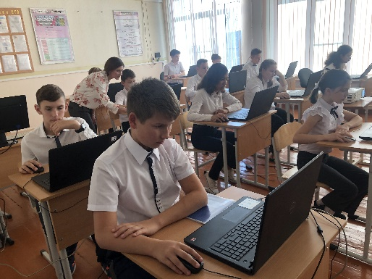
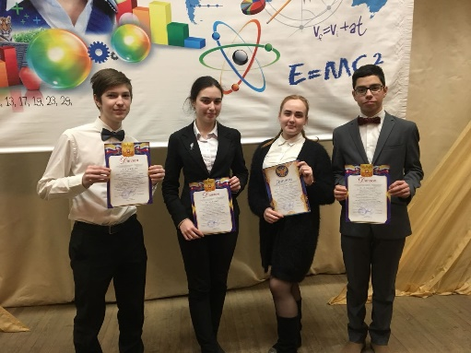
1974 год основания ЛИЦЕЯ
Место расположения
АЗОВСКОЕ МОРЕ
пгт АФИПСКИЙ
ЧЕРНОЕ МОРЕ

Slide 5
В МАОУ лицей пгт Афипского им. Д.И.Вишни на 01.09.2024г.
сформировано 60 классов
Количественный состав обучающихся

Slide 7
Это было недавно…

Slide 8
31 августа 1974 года в поселке Афипском состоялся митинг по случаю открытия школы-новостройки.

Slide 9
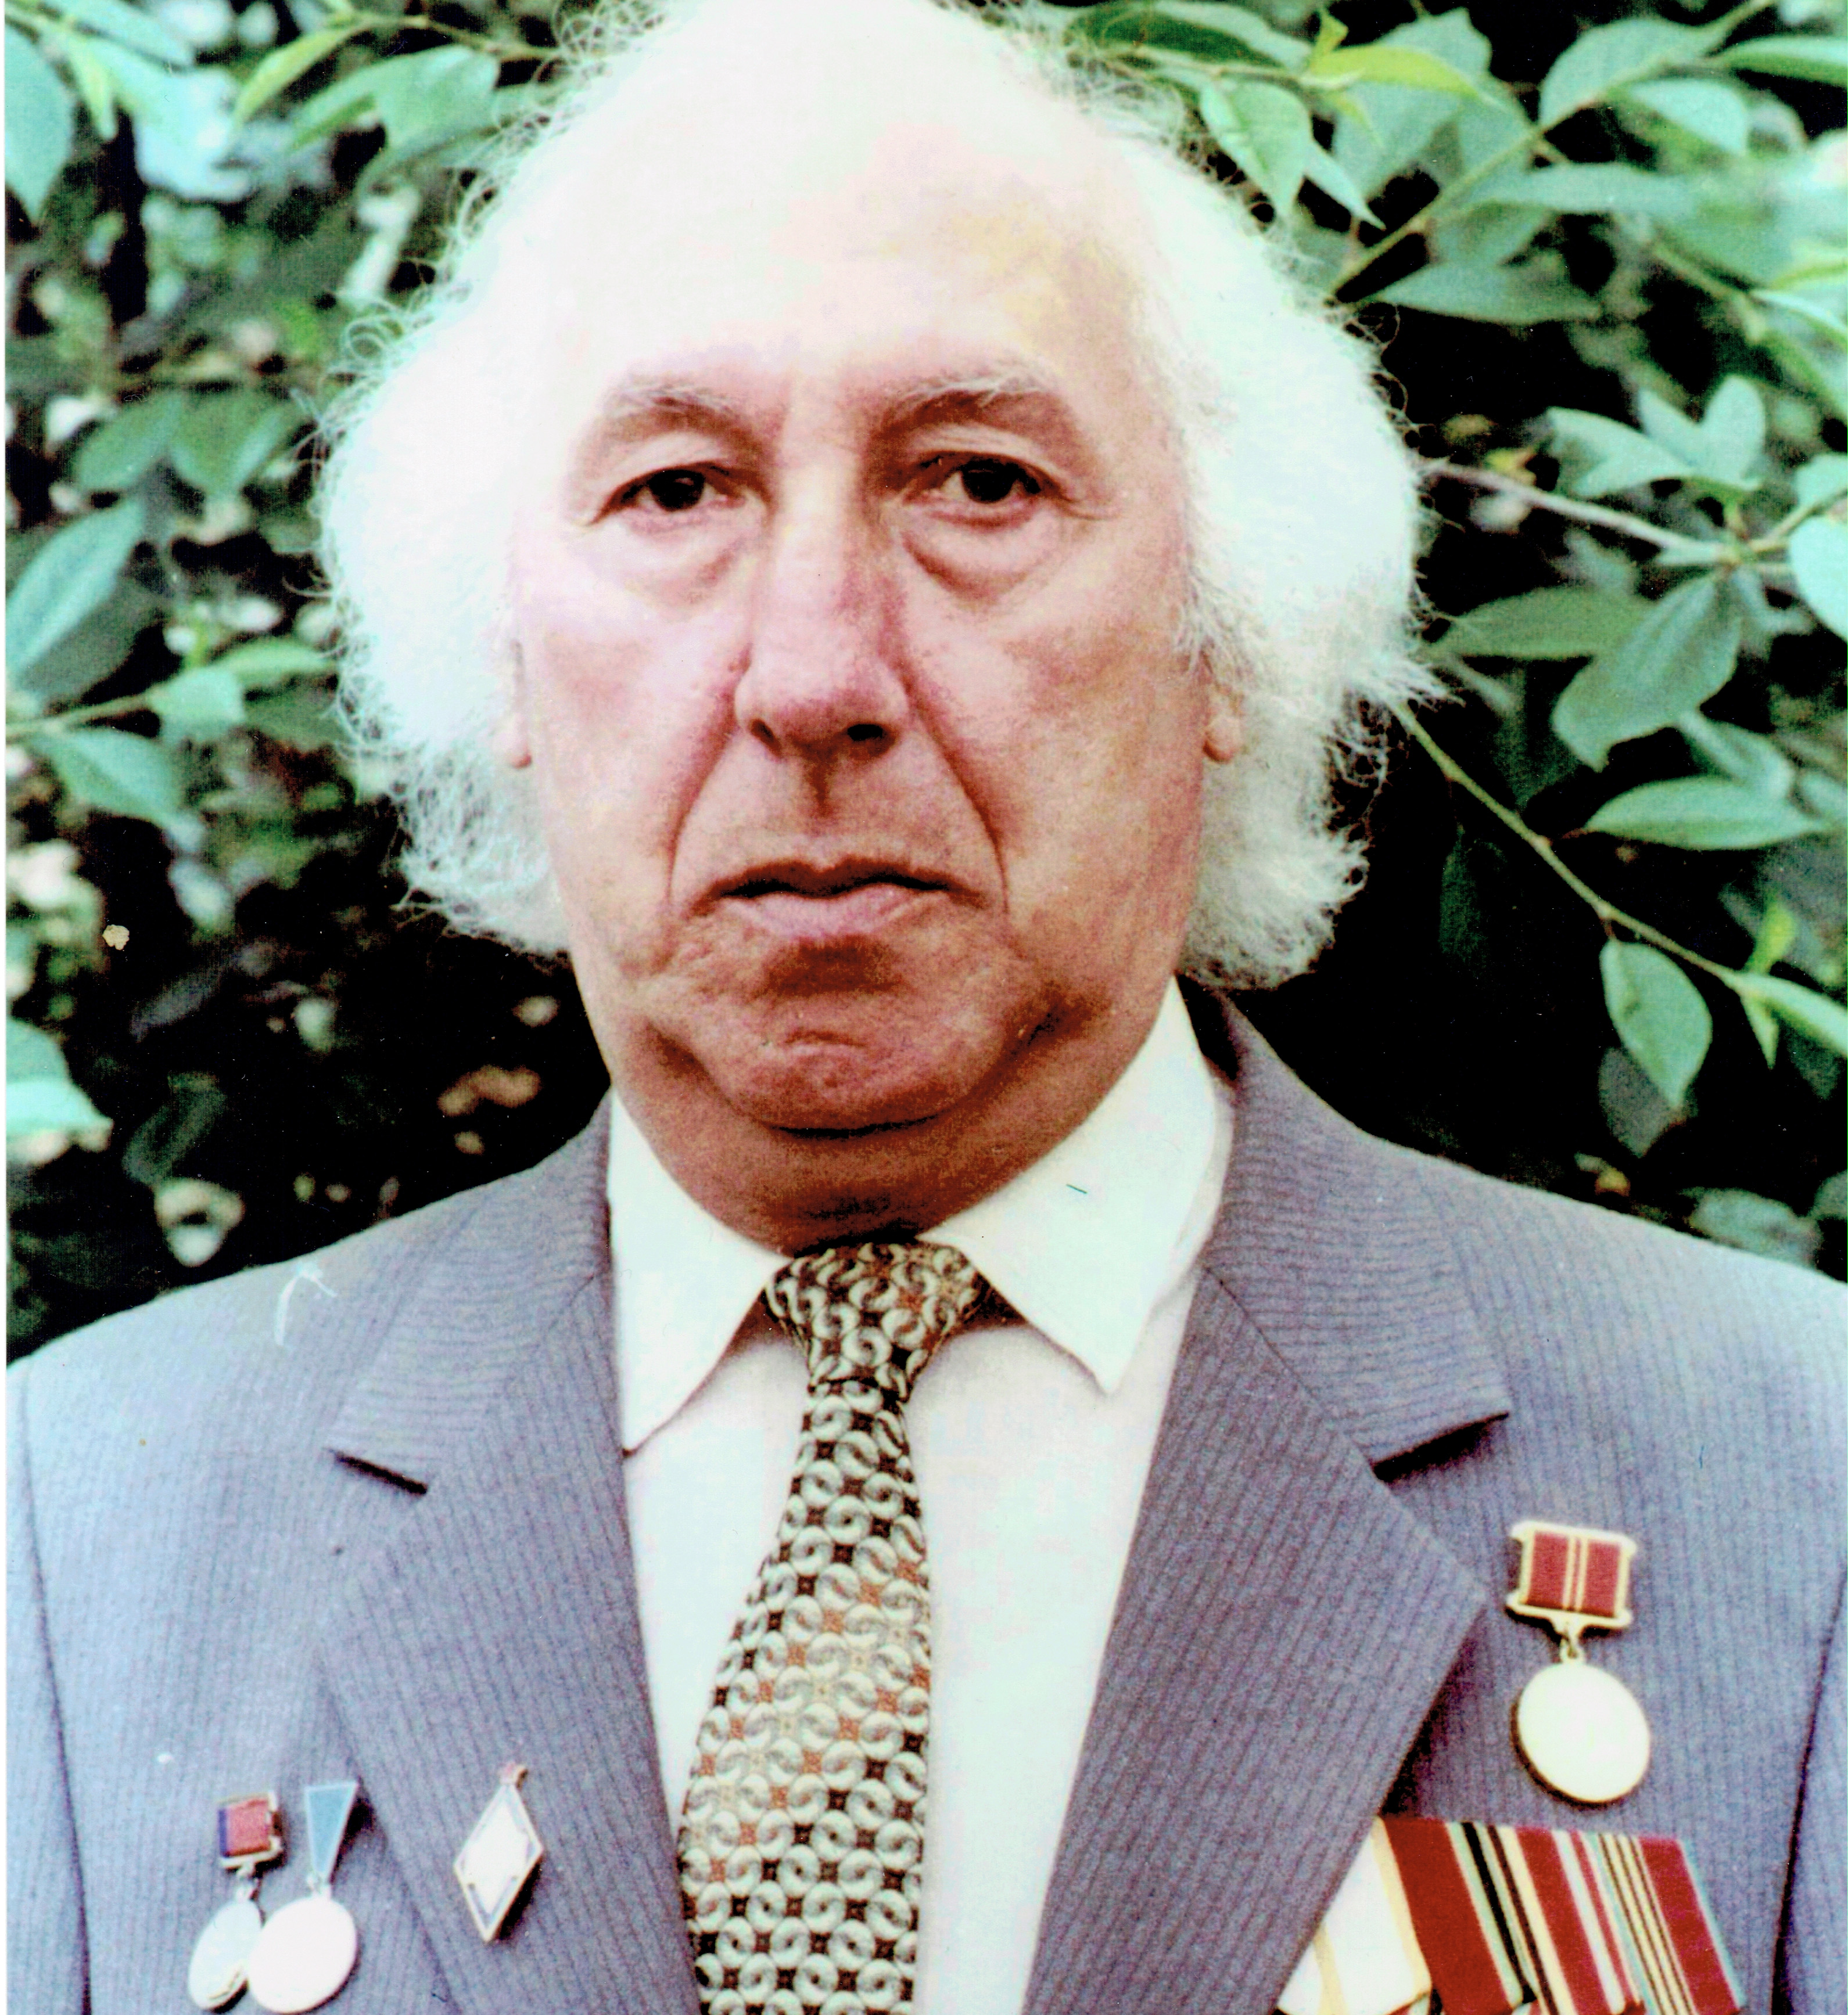
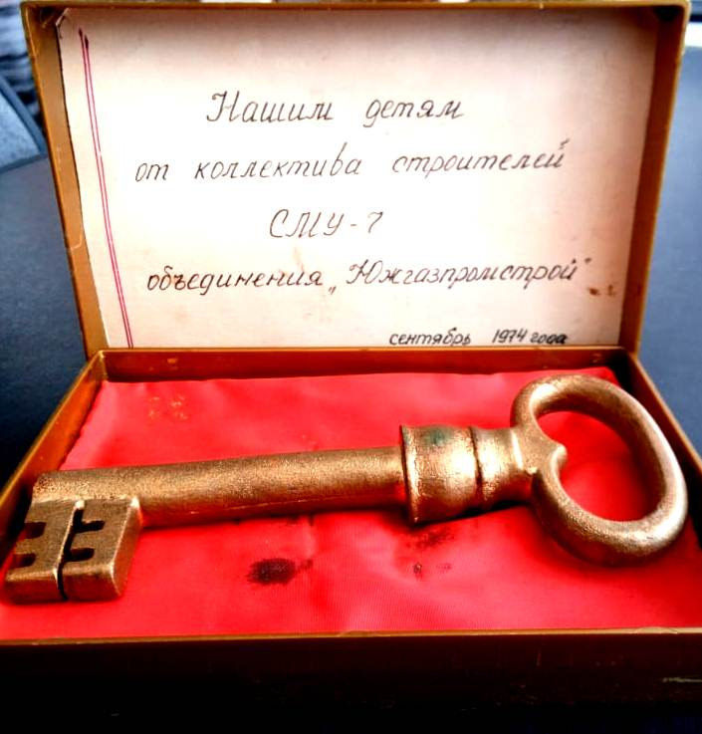
директору ШКОЛЫ № 5 Давиду Исааковичу Вишне вручен драгоценный ключ от новенького сверкающего здания
Давид Исаакович Вишня,
заслуженный учитель Российской Федерации
Под его руководством СОШ №5 стала лучшей в Северском районе по учебным и спортивным показателям.

Slide 10
СОШ № 5 посёлка Афипского всегда была очень спортивной

Slide 11
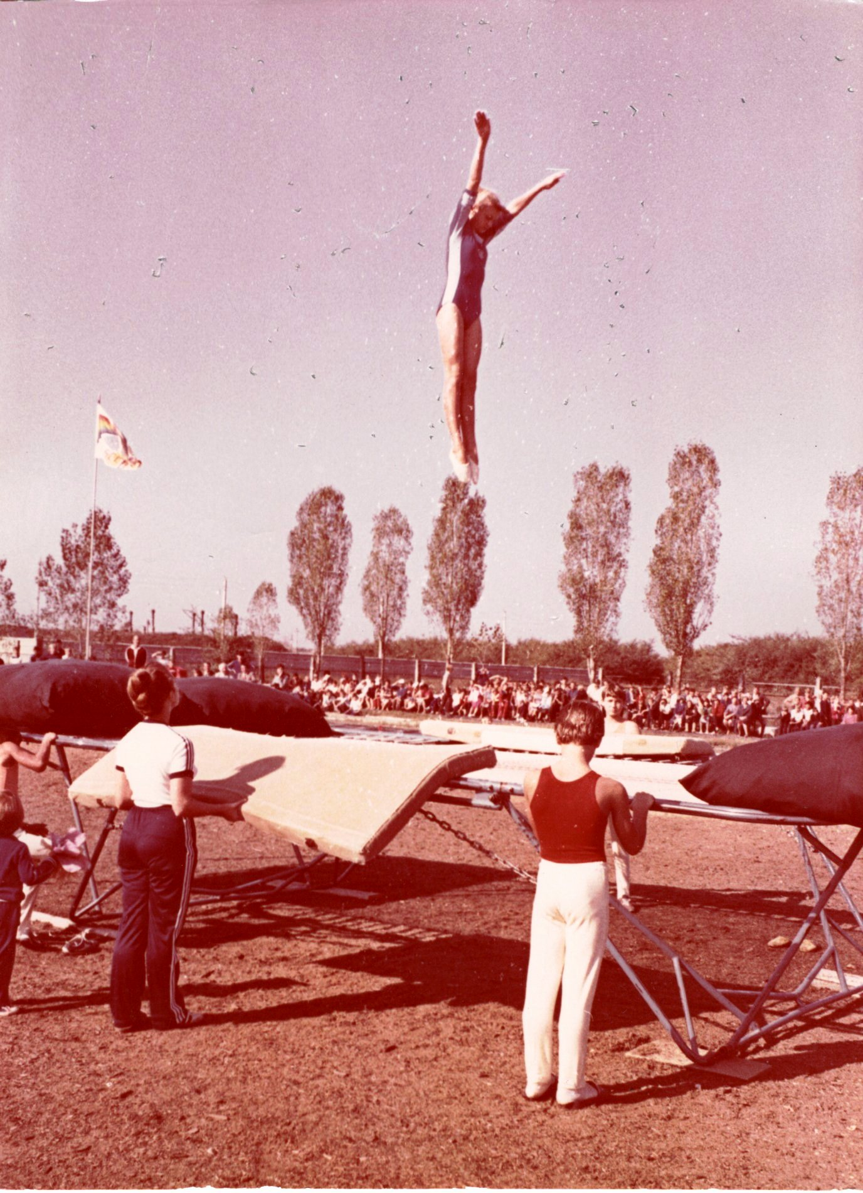
В 1975 г. на всесоюзных соревнованиях по прыжкам на батуте абсолютным чемпионом среди юношей стал семиклассник Игорь Богачев, будущий чемпион мира

Slide 12
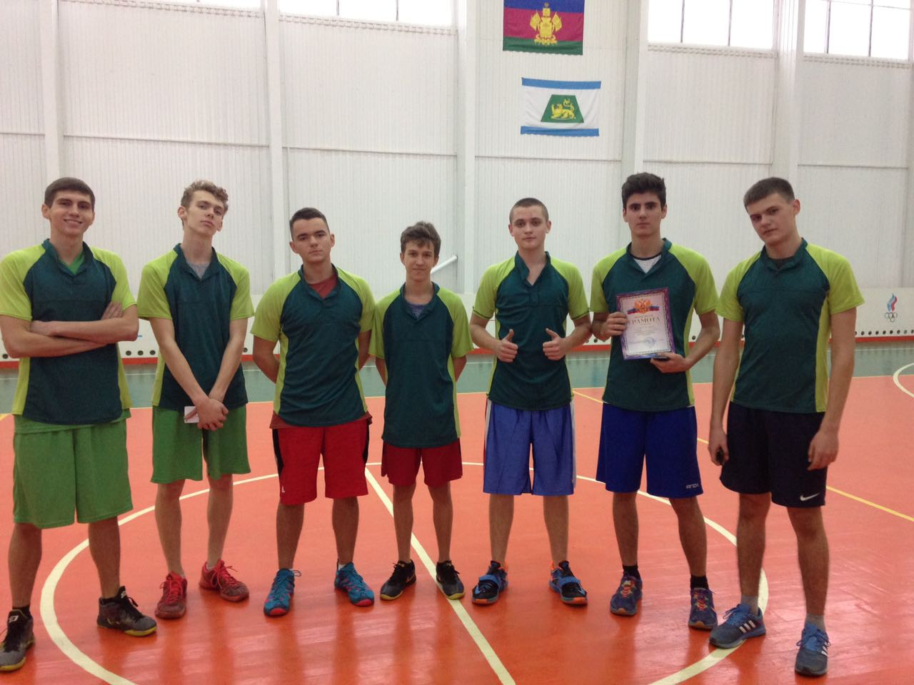
Все эти годы баскетбольные, волейбольные и легкоатлетические команды занимают лидирующие места в районе.
Тимофей Мозгов,
обладателем бронзовых медалей чемпионата Европы 2011 года и Олимпийских игр 2012 года

Slide 13
Выдающиеся лицеисты
Виктор Сидоров, первый заместитель управляющего директора, директор по производству ООО «Афипский нефтеперерабатывающий завод», выпускник 1981 года.
Андрей Бятец, настоятель Свято-Георгиевского храма п. Афипского протоиерей, кандидат богословия, выпускник 1983 года.
Вероника Катермина, доктор филологических наук, профессор кафедры английской филологии факультета РГФ КубГУ, выпускница 1990 года.
Максим Увайдов, член правительства и директор департамента имущественных и земельных отношений Воронежской области, выпускник 1993 года.
Юлия Баева, сценарист программы «Очная ставка, на телеканале НТВ, г. Москва, выпускница 1997 года.

Slide 14
Школа № 5 была единственной, где каждый цех газобензинового завода был закреплен за отдельным классом

Slide 15
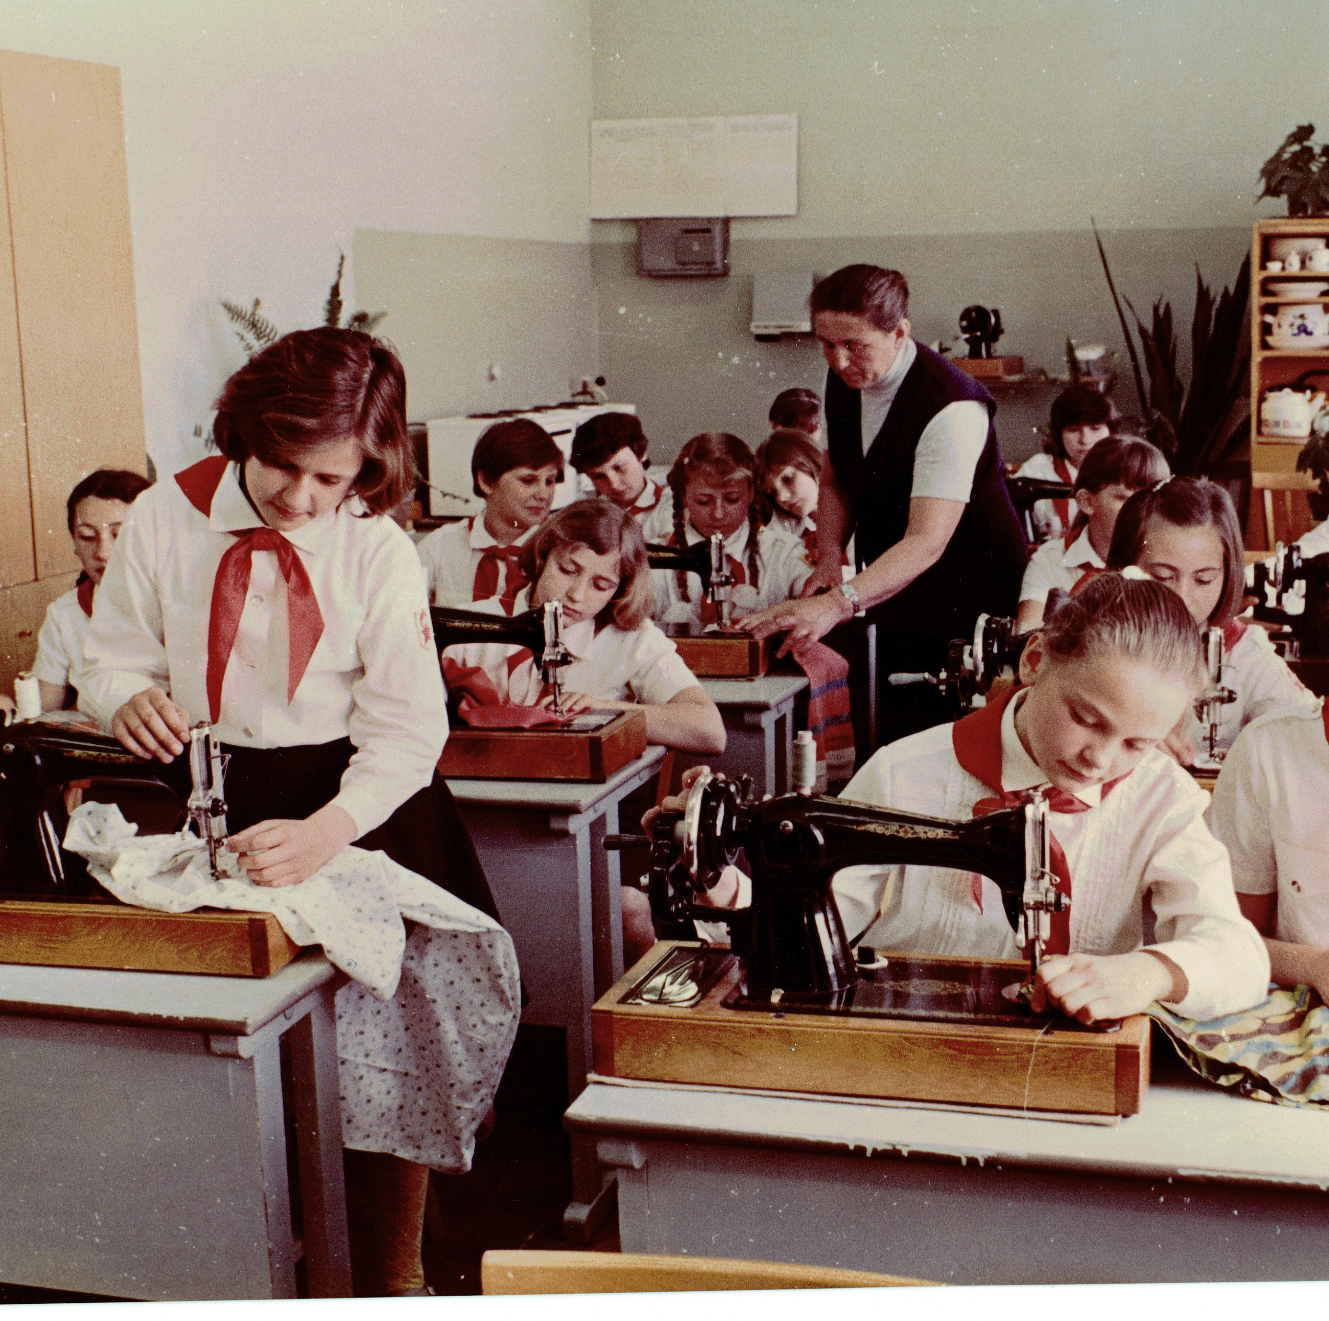
с 1979 г. для учеников 9-10-х классов вводится трудовое обучение в производственных цехах Афипского отделения «Сельхозтехники»

Slide 16
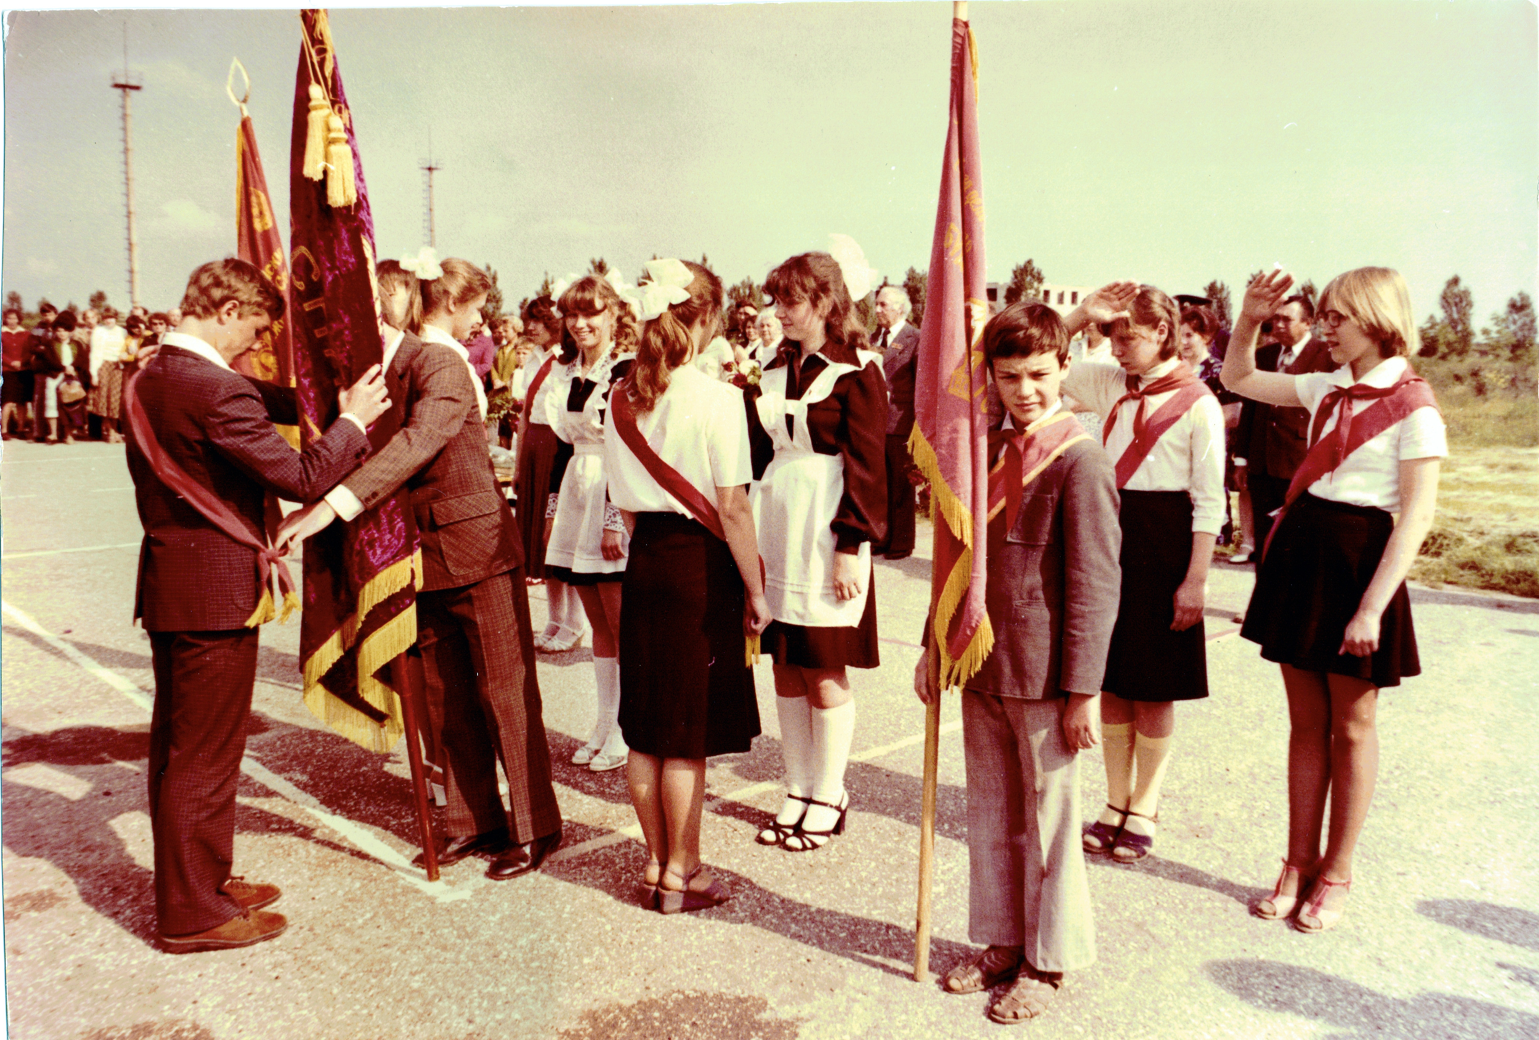
В 1981 г. школе №5 было вручено Красное знамя как лучшей школе района.

Slide 17
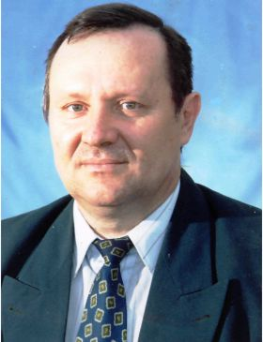
в 1987 г. школу возглавил новый директор Владимир Петрович Брославец

Slide 18
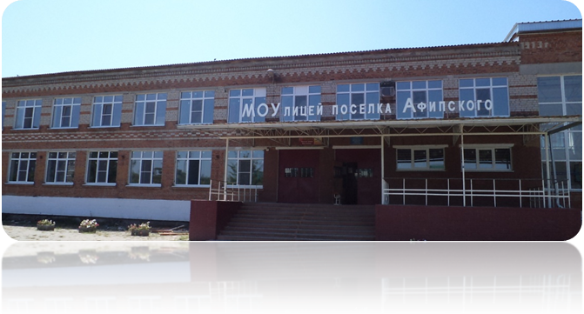
Под руководством В.П. Брославца школа № 5 была преобразована в лицей - первый в Краснодарском крае и единственный в России, расположенный в сельской местности

Slide 19
Начиная с 1994 года выходит газета «Лицей»

Slide 20
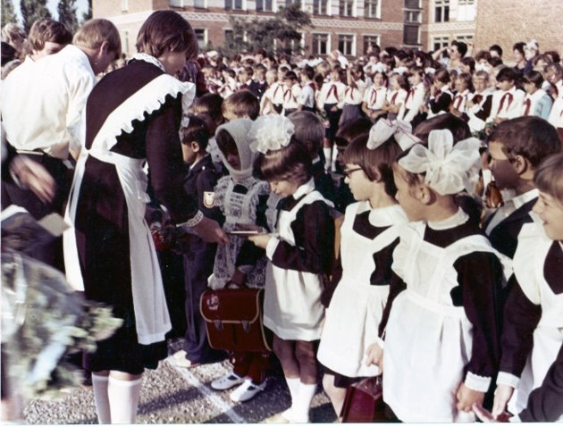
1 августа 2000 года Афипский технический лицей был переименован
в муниципальную Афипскую гимназию.

Slide 21
28 декабря 2006 года –
муниципальное общеобразовательное учреждение лицей поселка Афипского.

Slide 22
В августе 2008г. лицей стал финалистом конкурса «Лучшие школы России»

Slide 23
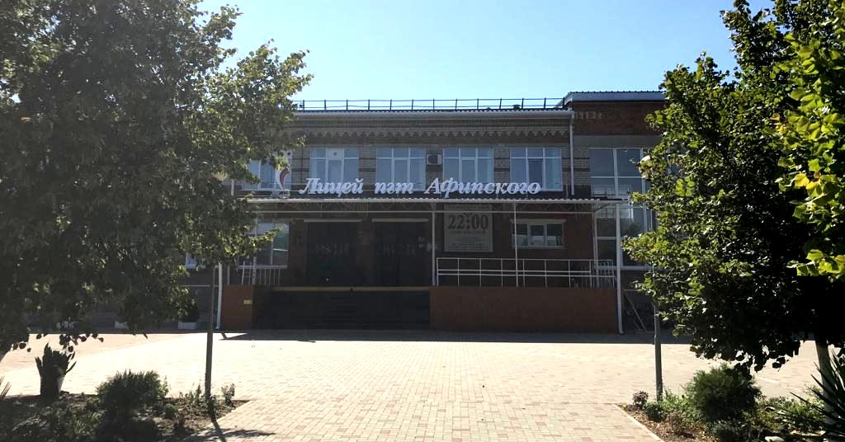
Наши дни…

Slide 24
директор лицея Светлана Викторовна Пясть
Пясть С.В. – ​
Почетный работник общего образования Российской Федерации.​
При ее руководстве лицей стал пилотной площадкой при реализации ФГОС. ​

Slide 25
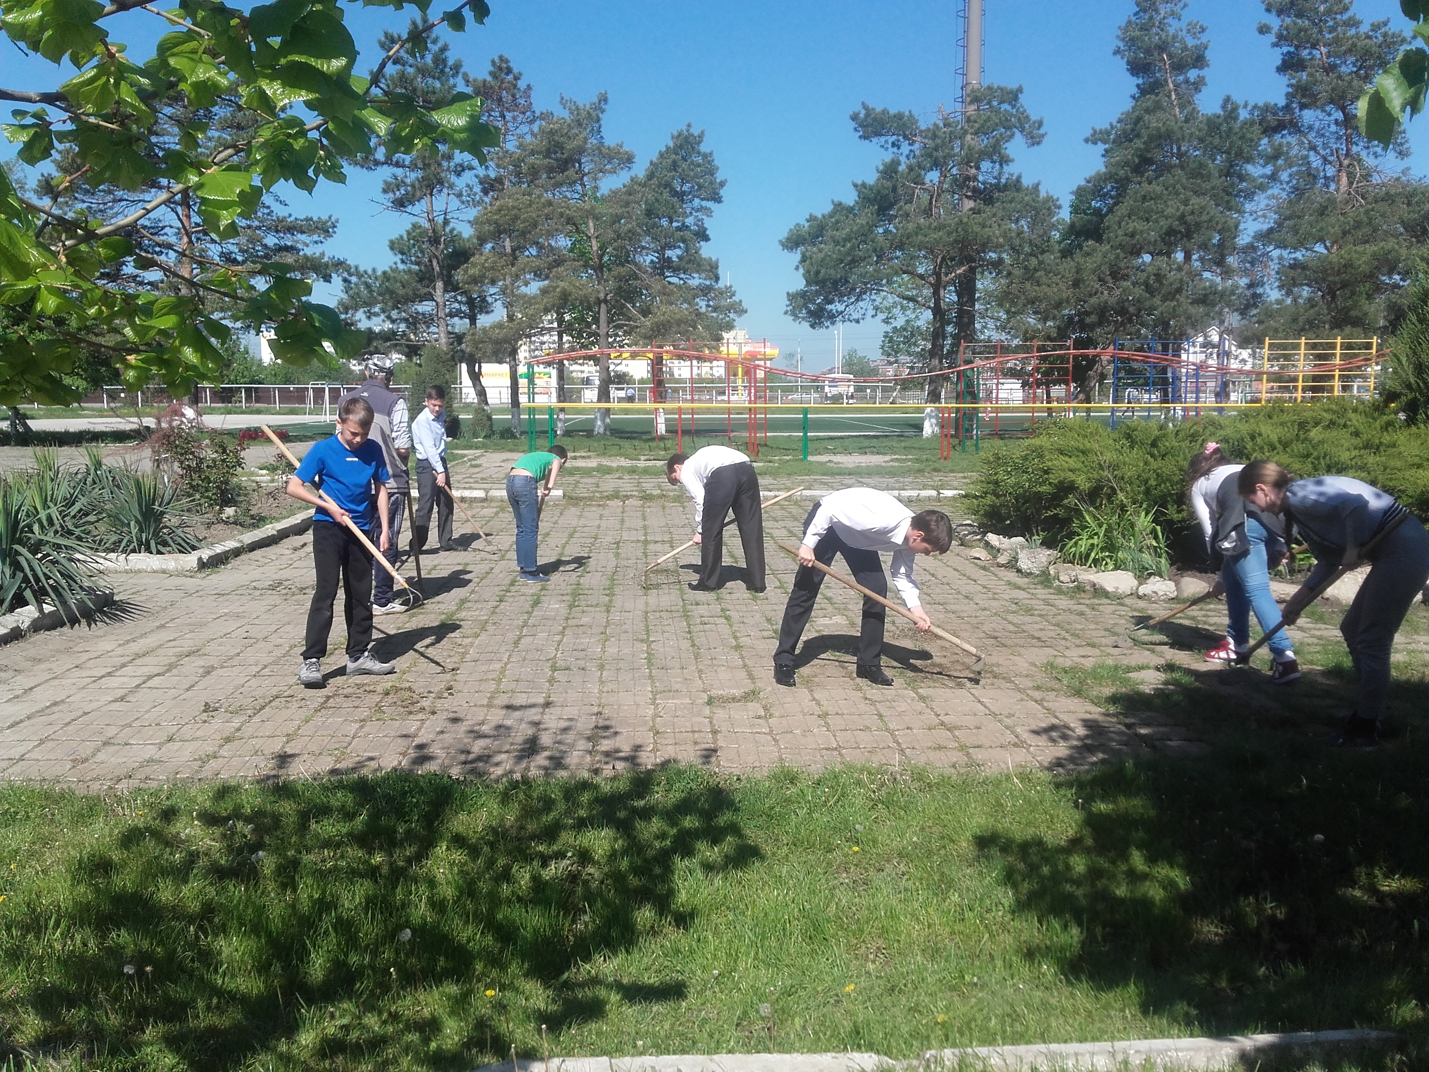
Лицеисты постоянные участники экологических акциях и субботников

Slide 26
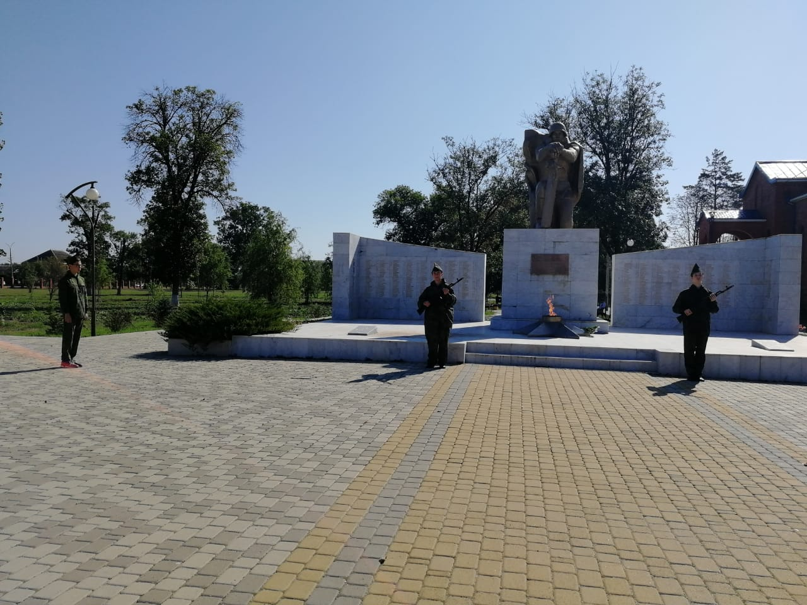
Пост № 1 у вечного огня поселка Афипского

Slide 27
САМЫЙ МНОГОЧИСЛЕННЫЙ ОТРЯД «ЮНЫХ ЖУКОВЦЕВ» в СЕВЕРСКОМ РАЙОНЕ

Slide 28
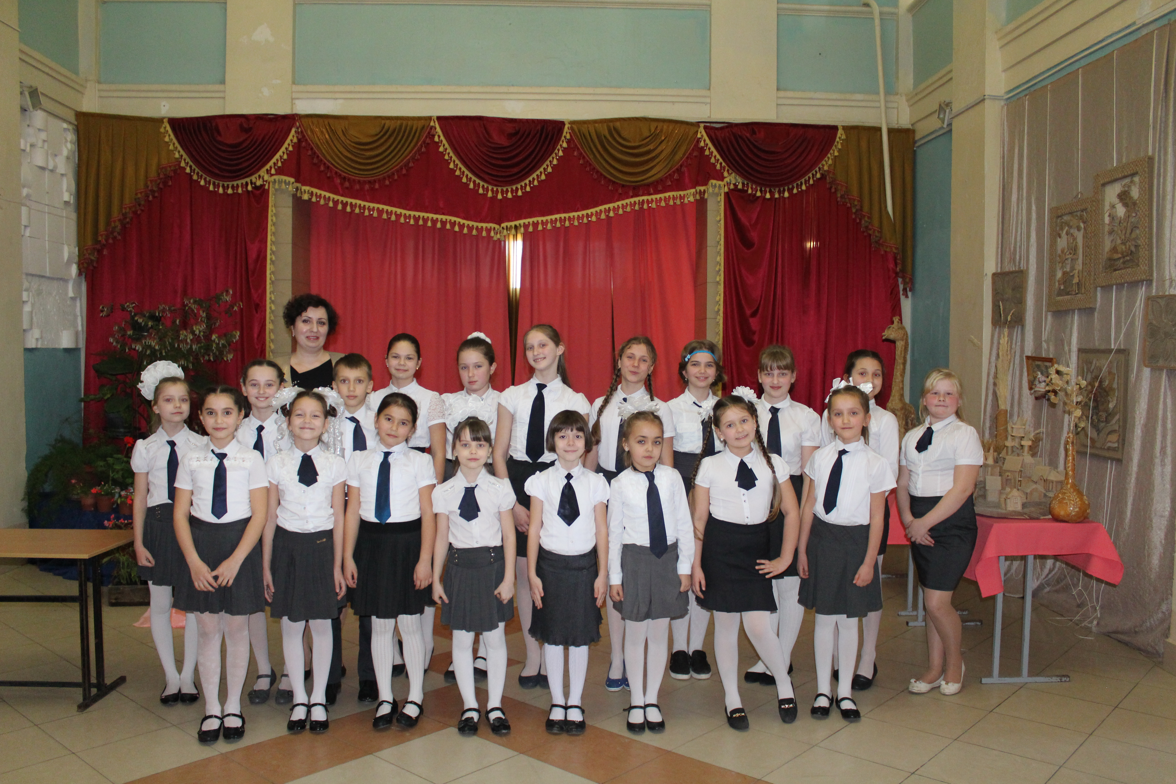
Хор лицея постоянный участник различных смотров- конкурсов

Slide 29
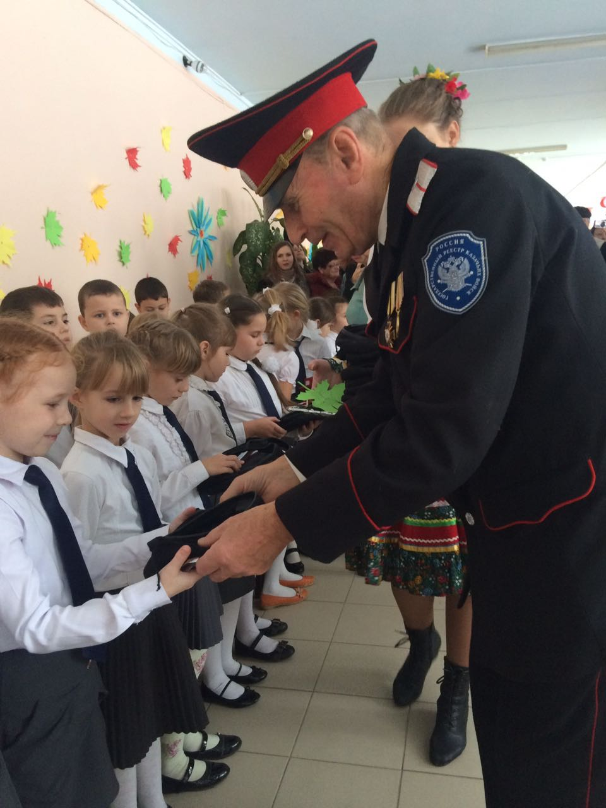
В лицее открыты классы казачьей направленности

Slide 30
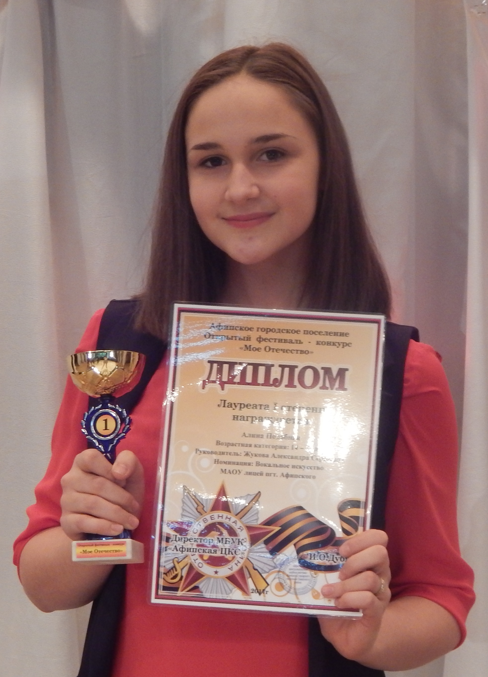
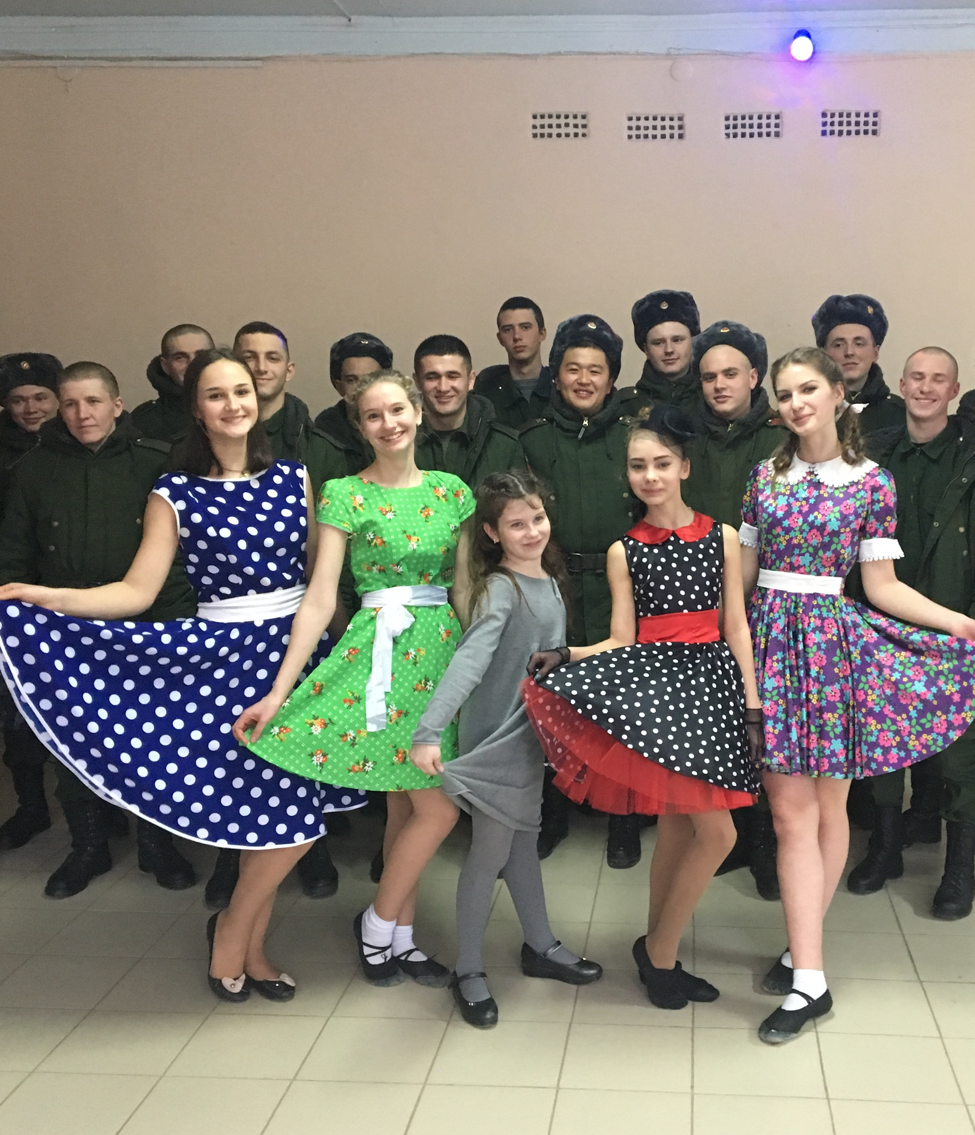
Воспитанники ЛИЦЕЯ являются победителями и призерами творческих конкурсов

Slide 31
Команда лицея ЕЖЕГОДНО занимает призовые места в соревнованиях по баскетболу

Slide 32
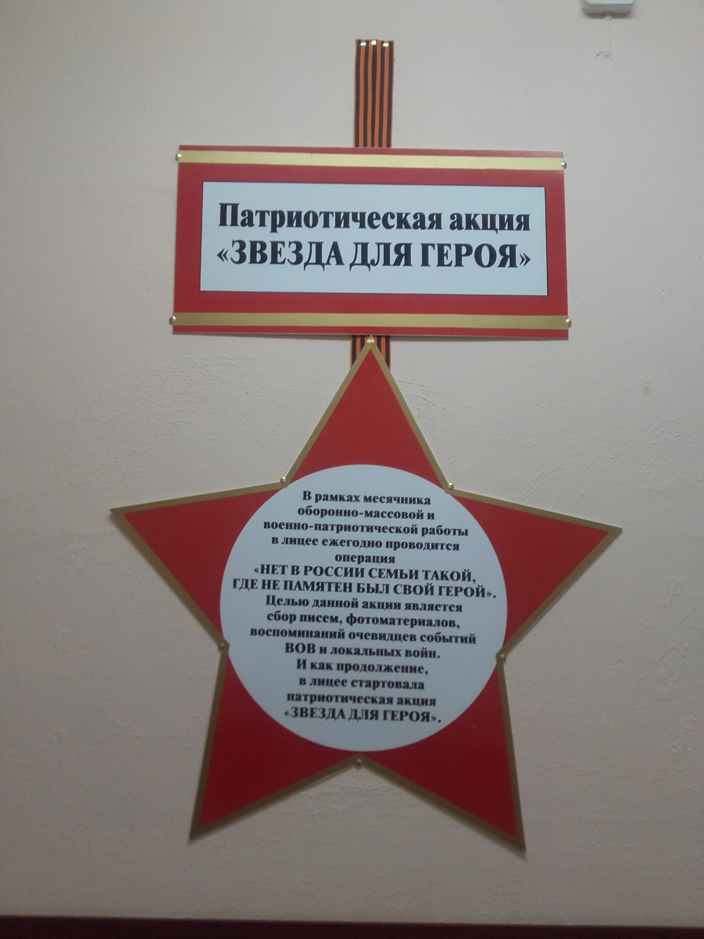
ученики лицея принимают участие в патриотических акциях

Slide 33
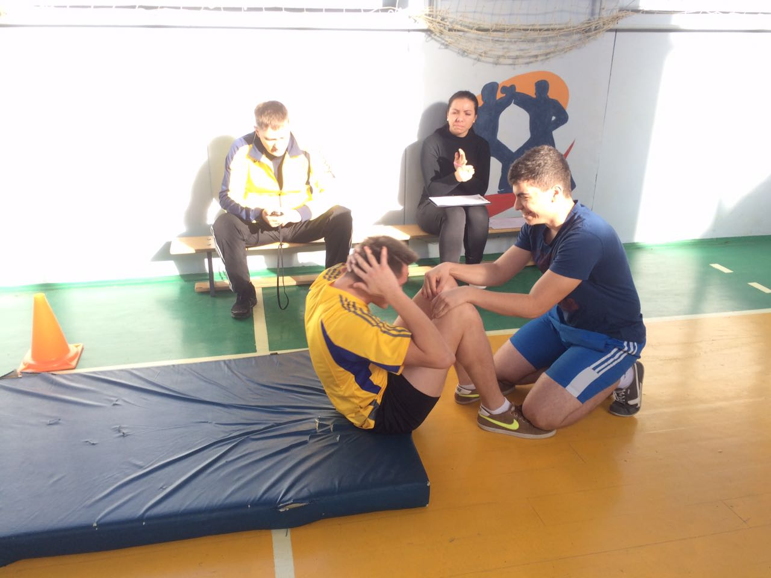
Все желающие сдают нормы ГТО и получают свои заслуженные золотые, серебряные либо бронзовые значки «ГТО»

Slide 34
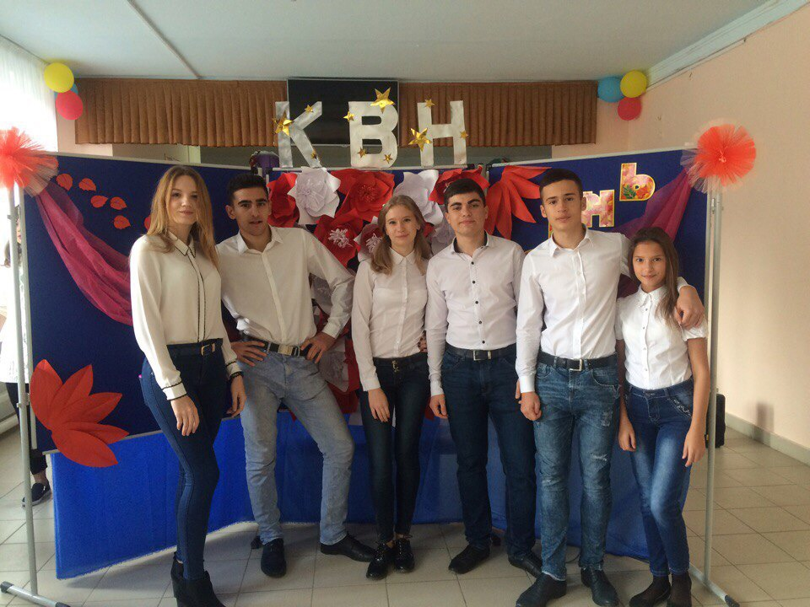
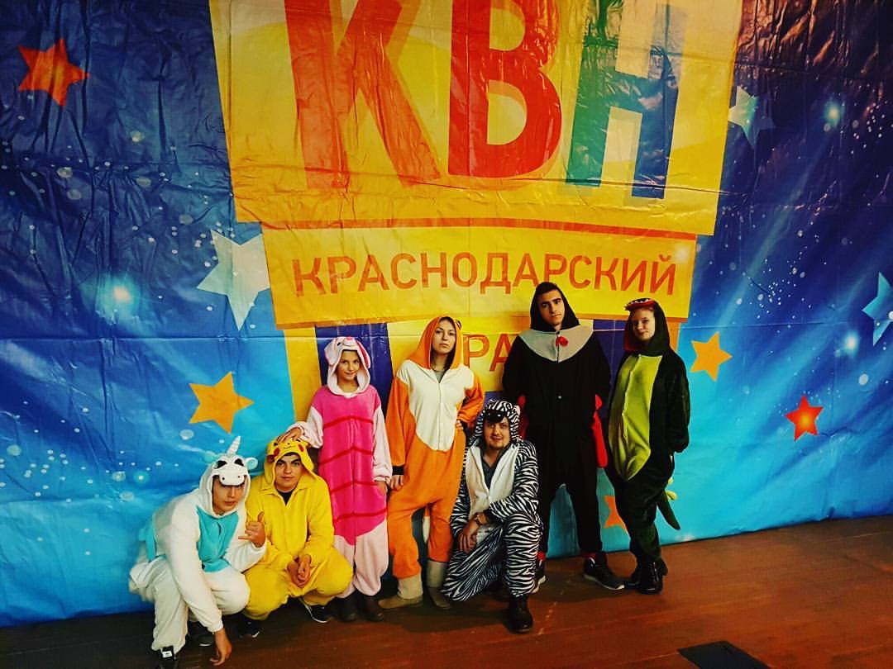
Команда «лицеисты» много лет является призером муниципального этапа школьной лиги КВН

Slide 35
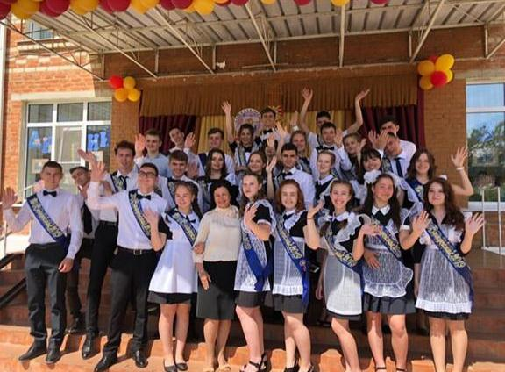
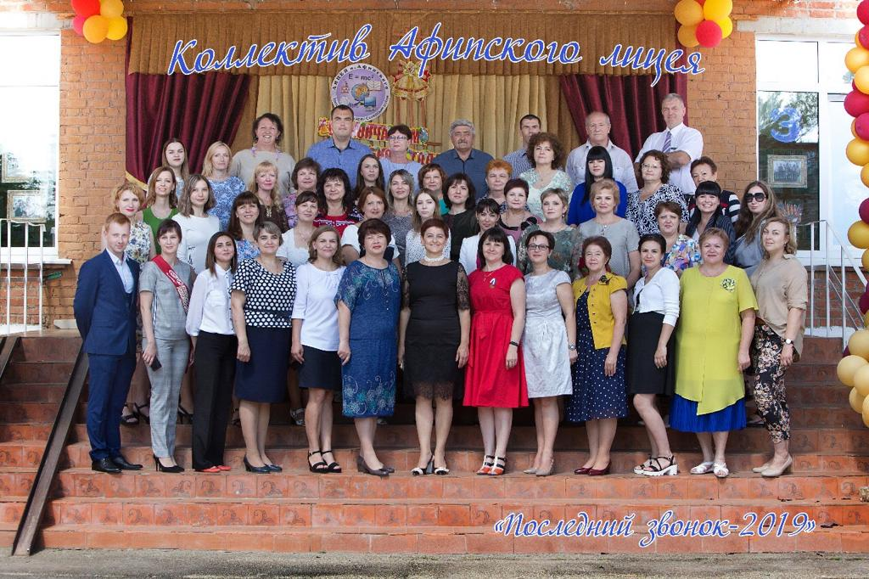
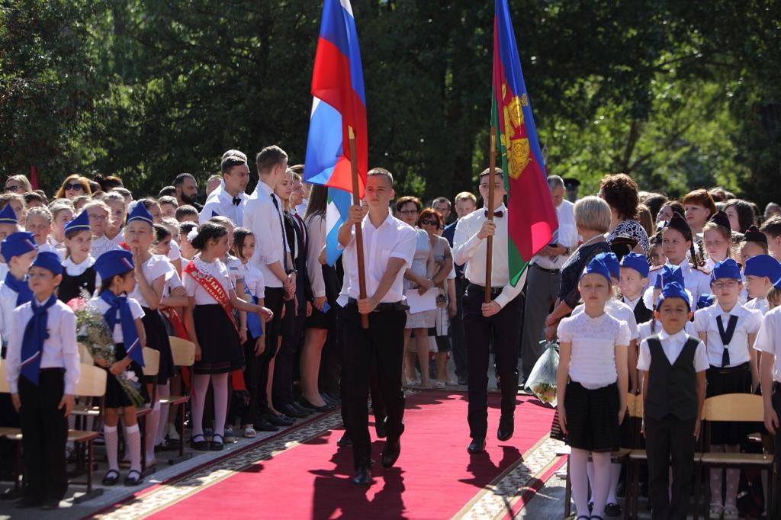
Всего, что произошло и происходит сейчас в лицее, не перечислить. И всё это - история, которая останется в сердцах и учеников, и учителей.

Slide 36
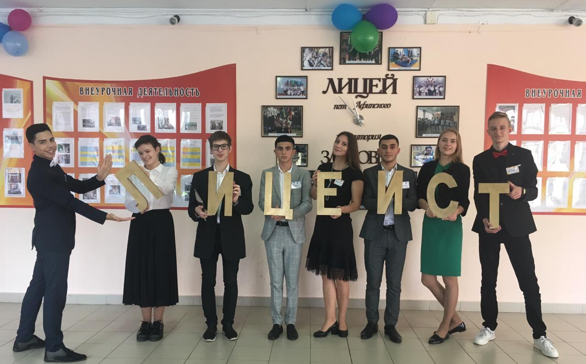
Лицеист – это звучит гордо !

Slide 37
Гимн лицея

